Slide 1
Sistema de Gestión de Matrícula y Pago
Luis Flores Aníbal Zavala Joselyn Jorge

Slide 2
Requerimiento: Colegio “El alma del saber”
Una aplicación web para gestionar la parte económica correspondiente a matrículas y mensualidades de los estudiantes, la gestión debe hacerse desde el ingreso del estudiante, su matrícula, hasta el control de pagos mes a mes.

Slide 3
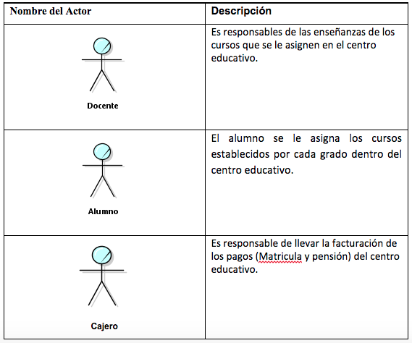
Modelado de Negocio > Actores

Slide 4
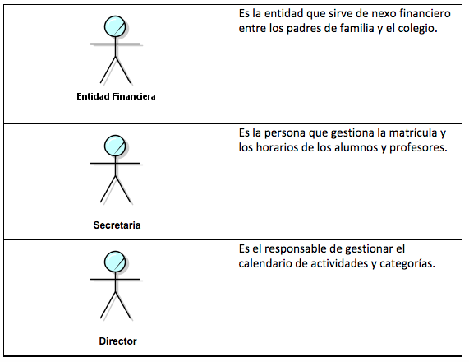
Modelado de Negocio

Slide 5
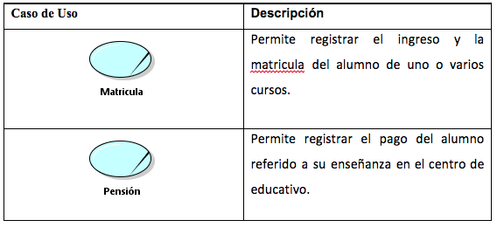
Modelado de Negocio > Casos de Uso

Slide 6
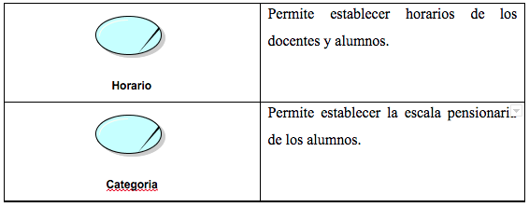
Modelado de Negocio > Casos de Uso

Slide 7
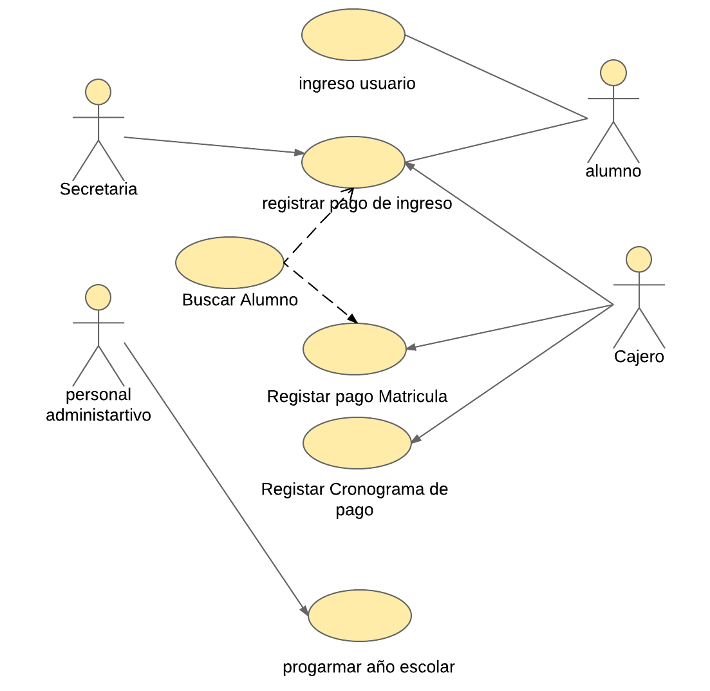
Modelado de Negocio > Diagrama de Casos de Uso

Slide 8
Modelado de Sistema > Casos de Uso:
1. Ingresar al Sistema
2. Programar año escolar
3. Registrar pago de ingreso de estudiante.
4. Registrar Matrícula.
5. Registrar Pago de Mensualidad.

Slide 9
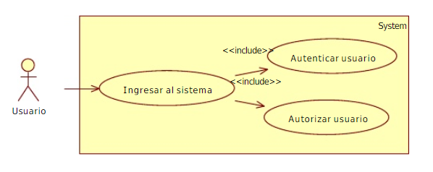
Modelado de Sistema > Casos de Uso: Ingresar al Sistema

Slide 10
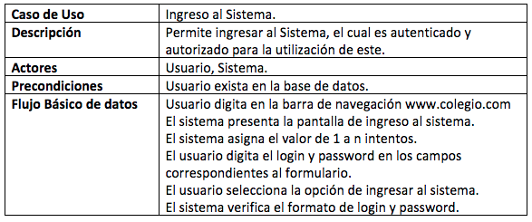
Modelado de Sistema > Casos de Uso: Ingresar al Sistema
Documentación

Slide 11
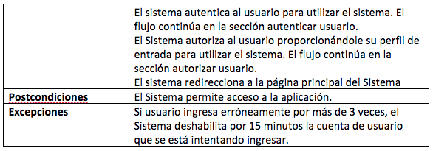
Modelado de Sistema > Casos de Uso: Ingresar al Sistema

Slide 12
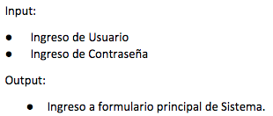
Modelado de Sistema > Casos de Uso: Ingresar al Sistema
Análisis de Requerimiento

Slide 13
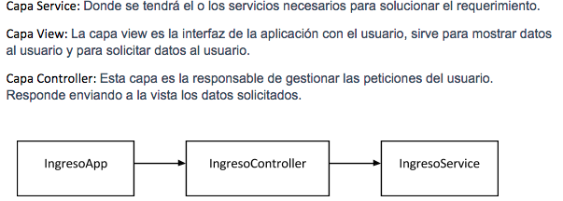
Modelado de Sistema > Casos de Uso: Ingresar al Sistema
Arquitectura de la aplicación

Slide 14
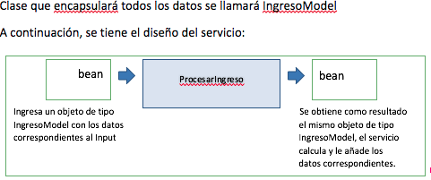
Modelado de Sistema > Casos de Uso: Ingresar al Sistema
Análisis y Diseño del Servicio

Slide 15
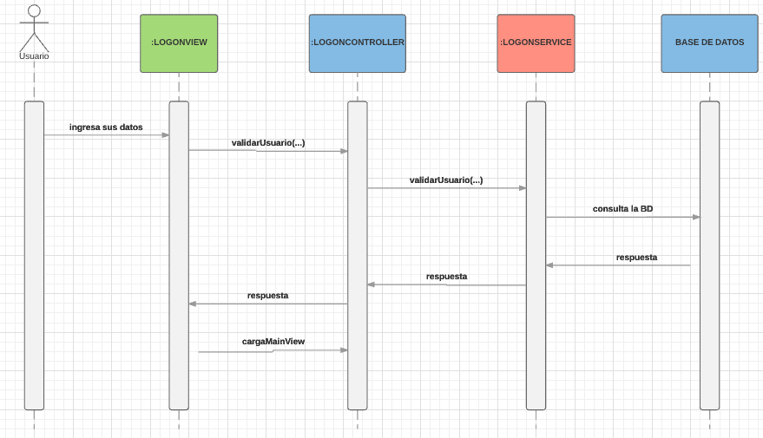
Modelado de Sistema > Casos de Uso: Ingresar al Sistema
Diagrama
de
Secuencia:

Slide 16
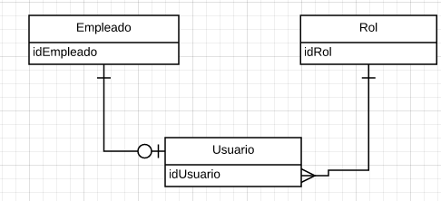
Modelado de Sistema > Casos de Uso: Ingresar al Sistema
Base de
Datos:

Slide 17
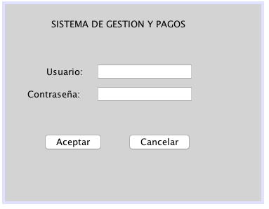
Modelado de Sistema > Casos de Uso: Ingresar al Sistema
Formulario:

Slide 18
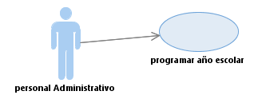
Caso de uso Programar año Escolar
Se realizara la programación del año escolar y apertura de los grados
Análisis de Requerimiento
Input:
ingresa año escolar
busca programación escolar
registra nivel, sección, grado
Output:
guarda la programacion

Slide 19
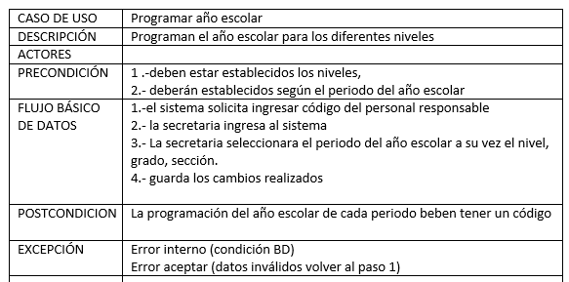
Caso de uso Programar año Escolar

Slide 20
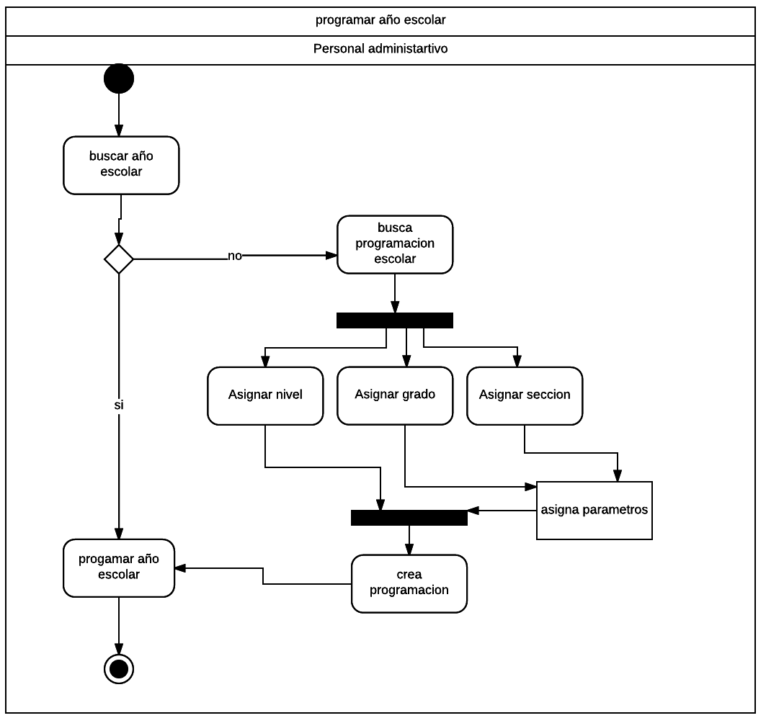
Caso de uso Programar año Escolar

Slide 21
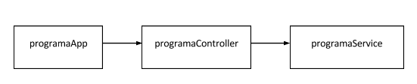
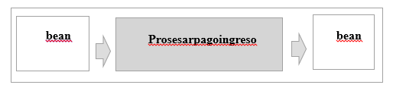
Caso de uso Programar año Escolar
Capa Service: | Donde se tendrá el o los servicios necesarios para solucionar el requerimiento.
Capa View: | La capa view es la interfaz de la aplicación con el usuario, sirve para mostrar datos al usuario y para solicitar datos al usuario.
Capa Controller: | Esta capa es la responsable de gestionar las peticiones del usuario. Responde enviando a la vista los datos solicitados.
Análisis y Diseño del Servicio:
Clase que encapsulará todos los datos se llamará PagoIngresoModel
A continuación, se tiene el diseño del servicio:

Slide 22
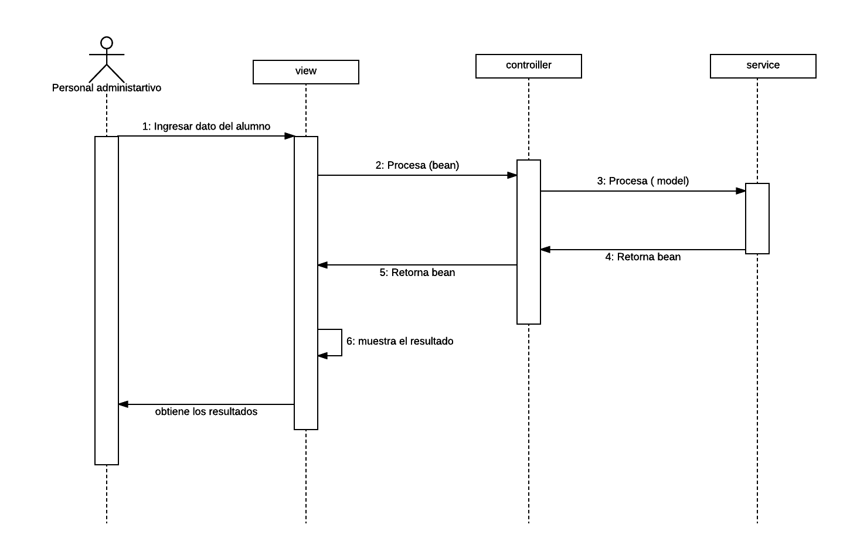
Diagrama de Secuencias

Slide 23
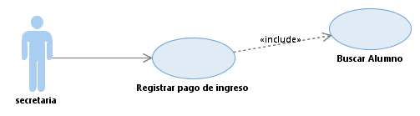
Caso de uso Pagar Ingreso
En este caso de uso se trata de registrar el pago de ingreso de un nuevo estudiante
análisis de requisitos
Input:
Ingreso de del código del alumno
Ingreso de los datos
Output:
genera comprobante de pago

Slide 24
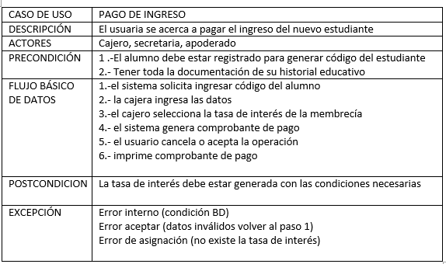
Caso de uso Pagar Ingreso
Documentación
Del caso

Slide 25
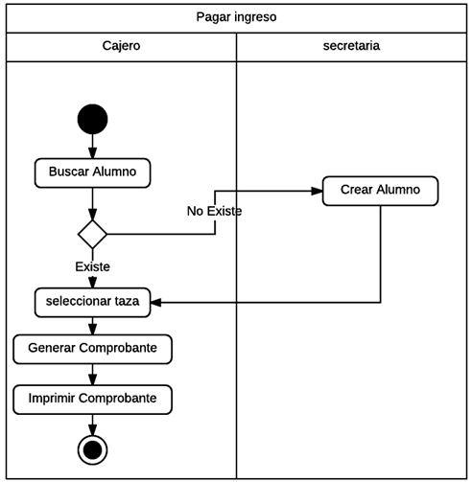
Caso de uso pagar Ingreso
Diagrama de Actividades

Slide 26
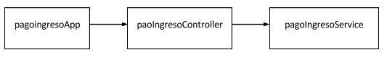
Caso de uso pagar Ingreso
Capa Service: | Donde se tendrá el o los servicios necesarios para solucionar el requerimiento.
Capa View: | La capa view es la interfaz de la aplicación con el usuario, sirve para mostrar datos al usuario y para solicitar datos al usuario.
Capa Controller: | Esta capa es la responsable de gestionar las peticiones del usuario. Responde enviando a la vista los datos solicitados.
Análisis y Diseño del Servicio:
Clase que encapsulará todos los datos se llamará PagoIngresoModel
A continuación, se tiene el diseño del servicio:

Slide 27
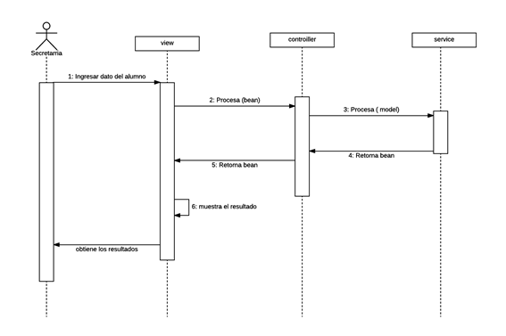
Caso de uso pagar Ingreso
Diagrama de secuencia

Slide 28
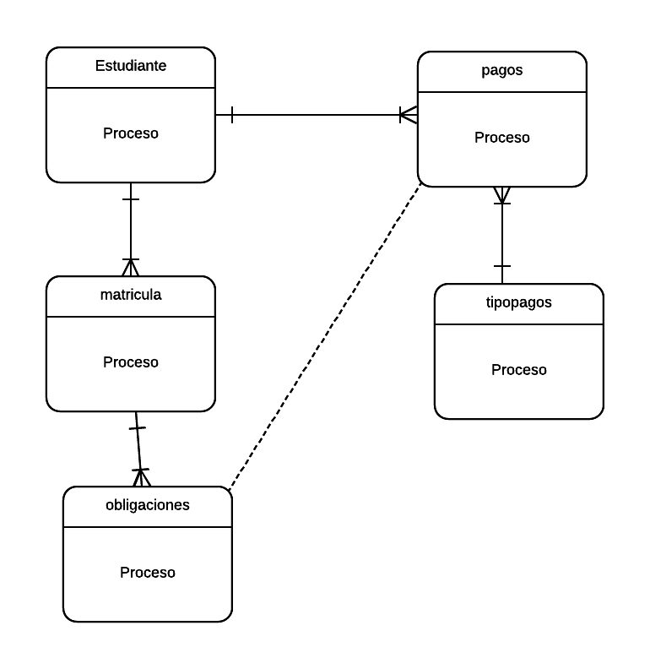
Base de Datos

Slide 29
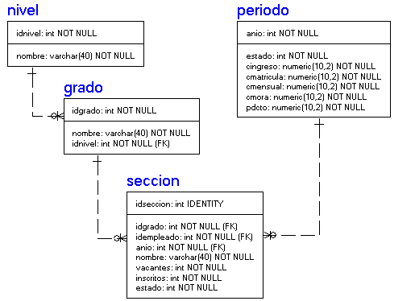
Base de datos

Slide 30
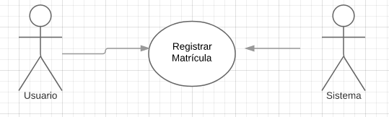
Modelado de Sistema > Casos de Uso: Registrar Matrícula

Slide 31
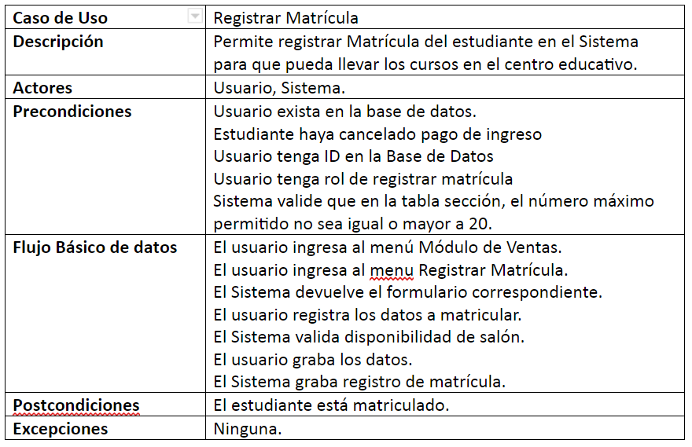
Modelado de Sistema > Casos de Uso: Registrar Matrícula
Documentación

Slide 32
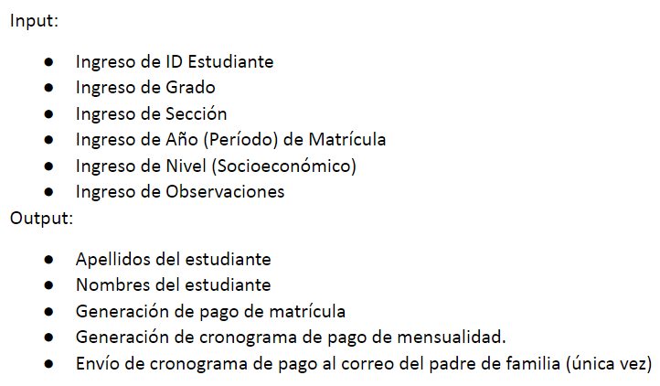
Modelado de Sistema > Casos de Uso: Registrar Matrícula
Análisis de Requerimiento

Slide 33
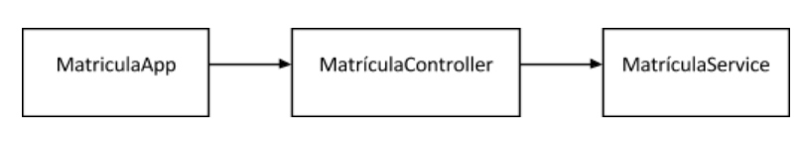
Modelado de Sistema > Casos de Uso: Registrar Matrícula
Arquitectura de la aplicación

Slide 34
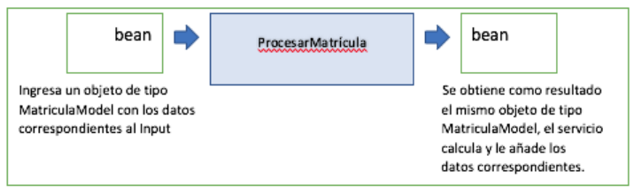
Modelado de Sistema > Casos de Uso: Registrar Matrícula
Análisis y Diseño del Servicio

Slide 35
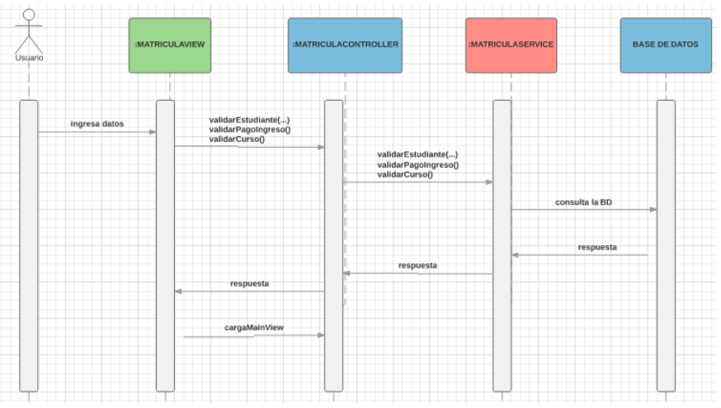
Modelado de Sistema > Casos de Uso: Registrar Matrícula
Diagrama
de
Secuencia:

Slide 36
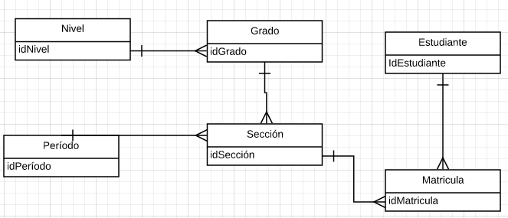
Modelado de Sistema > Casos de Uso: Registrar Matrícula
Base de
Datos:

Slide 37
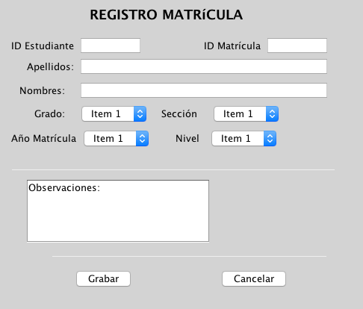
Modelado de Sistema > Casos de Uso: Registrar Matrícula
Formulario:

Slide 38
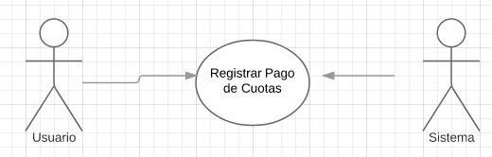
Modelado de Sistema > Casos de Uso: Pago de Mensualidad

Slide 39
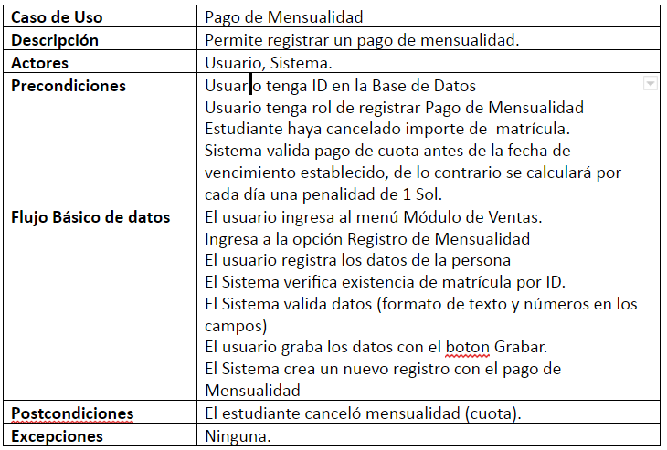
Modelado de Sistema > Casos de Uso: Pago de Mensualidad
Documentación

Slide 40
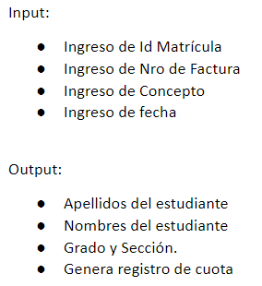
Modelado de Sistema > Casos de Uso: Pago de Mensualidad
Análisis de Requerimiento

Slide 41
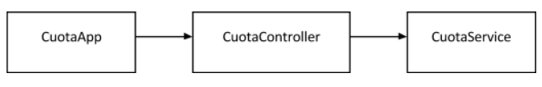
Modelado de Sistema > Casos de Uso: Pago de Mensualidad
Arquitectura de la aplicación

Slide 42
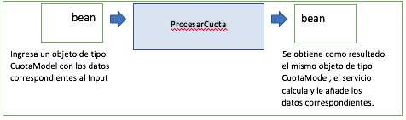
Modelado de Sistema > Casos de Uso: Pago de Mensualidad
Análisis y Diseño del Servicio

Slide 43
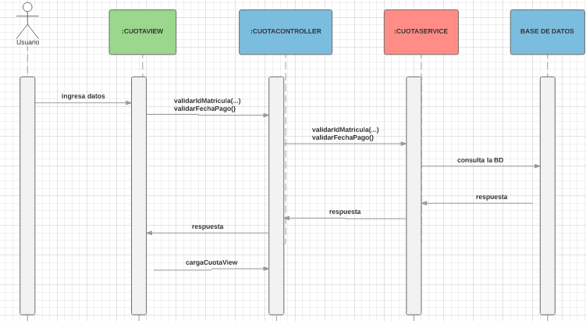
Modelado de Sistema > Casos de Uso: Pago de Mensualidad
Diagrama
de
Secuencia:

Slide 44
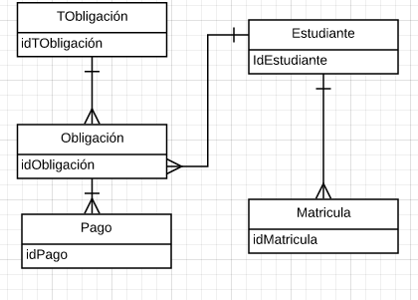
Modelado de Sistema > Casos de Uso: Pago de Mensualidad
Base de
Datos:

Slide 45
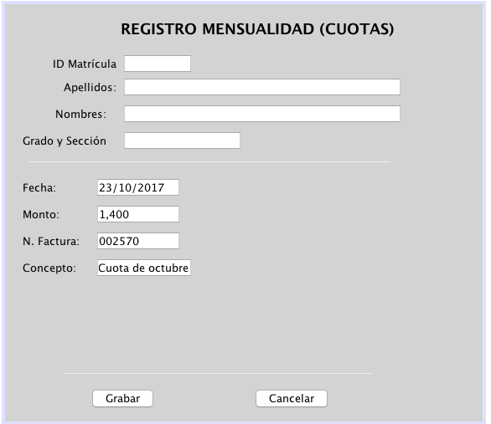
Modelado de Sistema > Casos de Uso: Pago de Mensualidad
Formulario:

Slide 46
GRACIAS

